Slide 1

Innovationsakademin: Om kreativitet och idéer

Slide 2

Vad är kreativitet?
Kreativitet är förmågan att finna något nytt, originellt.
Alla i en organisation eller i ett projekt kan bidra till kreativiteten. Är man ovan kan man träna upp sin kreativa förmåga.
Resultatet av kreativitet är ofta en eller flera idéer. Ibland är idén något helt nytt, men oftare är det en ny kombination av idéer. Eller ett nytt användningsområde för något som redan finns.
En idé kan vara en sak, en tjänst, ett sätt att arbeta, en ny affärsmodell……
Kreativitet är en nödvändig, men inte tillräcklig förutsättning för innovation.

Slide 3

Kreativitet i grupp: möjligheter och hot
Att vara kreativa tillsammans ger flera möjligheter: T ex att man utnyttjar gruppens dynamik och deltagarna kan göra kreativa tolkningar av varandras idéer.
Men det finns också ett antal hot som du som som innovationsledare behöver hålla koll på och hantera:
  Production blocking: bara en kan prata åt gången…
  Dominanta deltagare
  Social loafing: ”Det finns alltid andra som jobbar, så jag kan tänka på annat…”

Slide 4
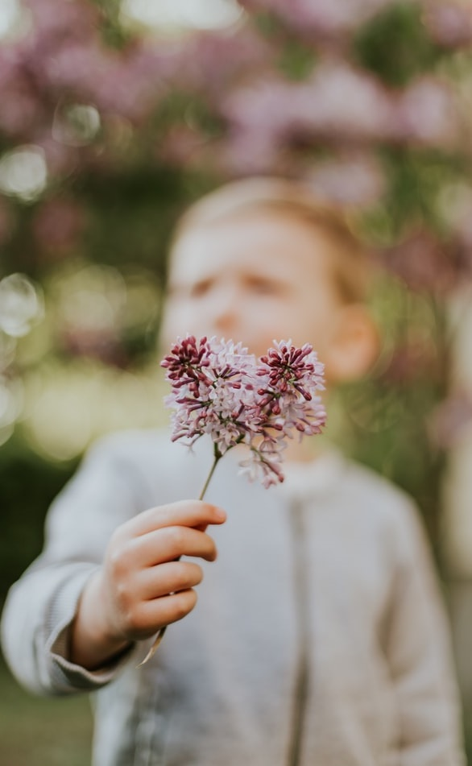
Vad behövs för att vara kreativ?
Domänrelevanta kunskaper – dvs kunskaper inom de områden som är relevanta för det specifika utvecklingsområdet.
Kreativa processer – dvs metoder för nytänkande t ex olika idégenereringstekniker
Motivation för uppgiften – dvs en lust och vilja att bidra till arbetet

Slide 5
Vad är en idé?
Problem
Lösning
Behov
Behovstillfredsställare
Vanligen relaterar problem till användarsidan, och lösningen till leverantörssidan av en innovation.
Problem återspeglar ett behov och lösningen ett möjligt sätt att tillfredsställa detta behov.
Lösningen till problemet förväntas generera värde för kunder, och/eller leverantörer av lösningen.
Magnusson (2016)

Slide 6

Nästa steg?
Vill du fortsätta att fördjupa dig inom kreativitet och idégenerering? Då rekommenderar vi att du tittar på och testar följande:
  Five why: en övning för att förstå den verkliga problembilden
  As easy as 536: Ett exempel på en kreativ process/idégenereringsmetod
  10-minutaren: Ett exempel på en kreativ process/idégenereringsmetod

